Slide 1
Quartz-Iode
Lumière
blanche
Solution
colorée
Réseau
dispersif
Ecran
Principe de la spectroscopie

Slide 2
Source de
rayonnement
Modification du rayonnement
Composé à caractériser
Photodétecteur
Traitement
Principe de la spectroscopie

Slide 3
Lampe à filament
Traitement
Lumière
blanche
Réseau
dispersif
Solution
colorée
Photodétecteur
Principe du spectrophotomètre UV-visible

Slide 4
Spectre électromagnétique
rayons X
UV
visible
IR
micro-ondes
ondes radio
$${10}^{−8}$$
$$4⋅{10}^{−7}$$
$$8⋅{10}^{−7}$$
$${10}^{−3}$$
$${10}^{0}$$
$λ$ (m)
Spectro-scopie
Nature des transitions
Energie molaire
UV-visible
transitions électroniques
${10}^{2}−{10}^{3}$ kJ/mol
IR
vibrations des liaisons
$10−{10}^{2}$ kJ/mol
Résonance magnétique nucléaire
magnétique (noyaux)
${10}^{−4}$ kJ/mol

Slide 5
Spectre électromagnétique
rayons X
UV
visible
IR
micro-ondes
ondes radio
$${10}^{−8}$$
$$4⋅{10}^{−7}$$
$$8⋅{10}^{−7}$$
$${10}^{−3}$$
$${10}^{0}$$
$λ$ (m)
I.
Spectro-scopie
Nature des transitions
Energie molaire
UV-visible
transitions électroniques
${10}^{2}−{10}^{3}$ kJ/mol
IR
vibrations des liaisons
$10−{10}^{2}$ kJ/mol
Résonance magnétique nucléaire
magnétique (noyaux)
${10}^{−4}$ kJ/mol

Slide 6
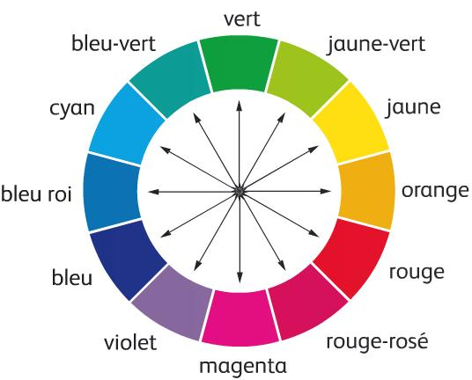
Cercle chromatique
Source: https://www.ekipazofutbol.com/

Slide 7
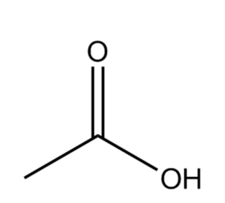
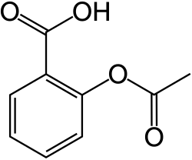
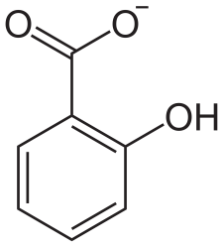
+ $HO^{−}$
+
excès
Acide acétylsalicylique
Ion salicylate
Acide éthanoique
$$Fe^{3+}$$
+ $Fe^{3+}$
-
+ $H^{+}$
excès
Ion salicylate
Complexe coloré violet

Slide 8
Spectre électromagnétique
rayons X
UV
visible
IR
micro-ondes
ondes radio
$${10}^{−8}$$
$$4⋅{10}^{−7}$$
$$8⋅{10}^{−7}$$
$${10}^{−3}$$
$${10}^{0}$$
$λ$ (m)
II.
Spectro-scopie
Nature des transitions
Energie molaire
UV-visible
transitions électroniques
${10}^{2}−{10}^{3}$ kJ/mol
IR
vibrations des liaisons
$10−{10}^{2}$ kJ/mol
Résonance magnétique nucléaire
magnétique (noyaux)
${10}^{−4}$ kJ/mol
Caractérisation des groupements fonctionnels

Slide 9
Elongation
Cisaillement (déformation angulaire)
Source: http://wps.prenhall.com/

Slide 10
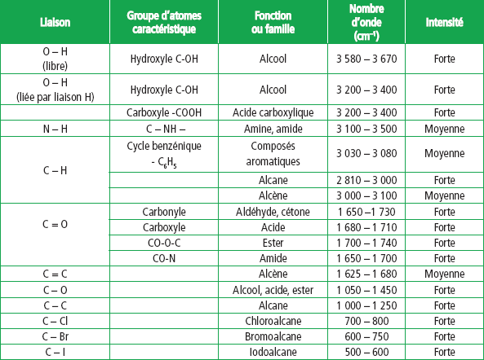
groupements fonctionnels
Source: bac-s.net

Slide 11
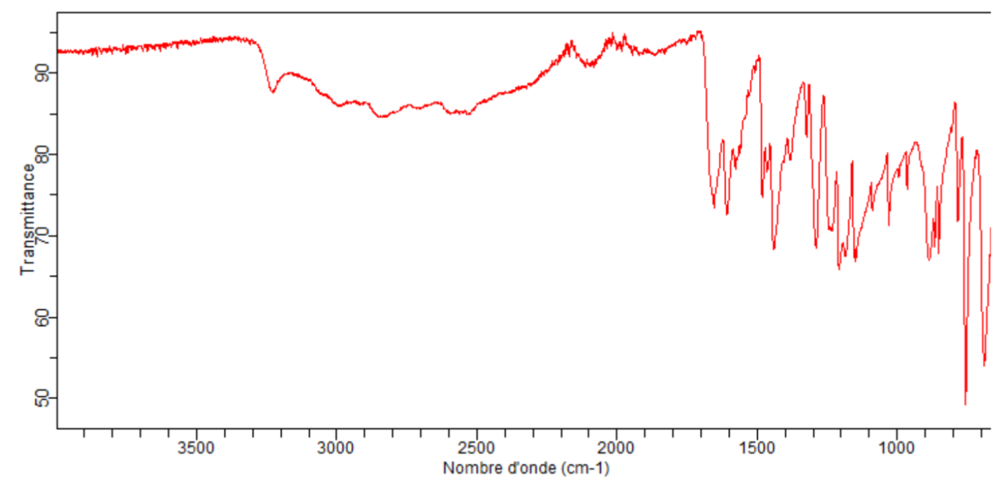
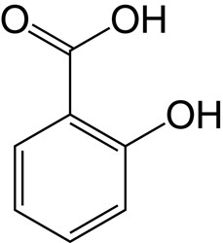
Spectre de l’acide salycilique

Slide 12
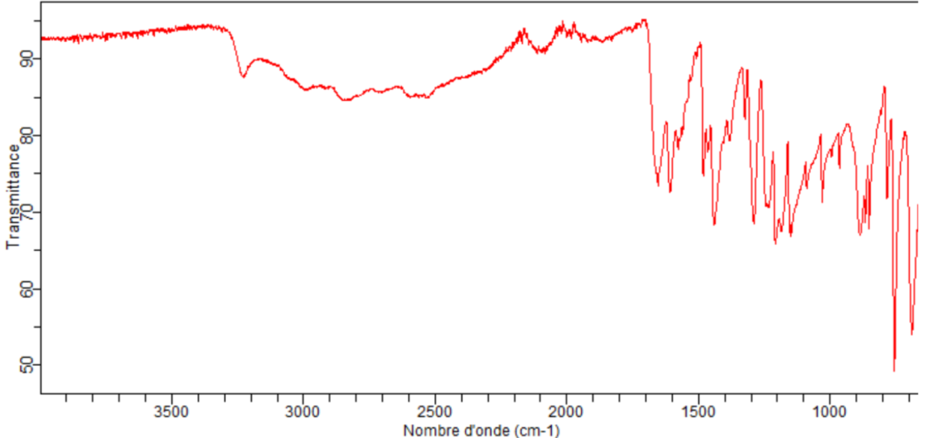
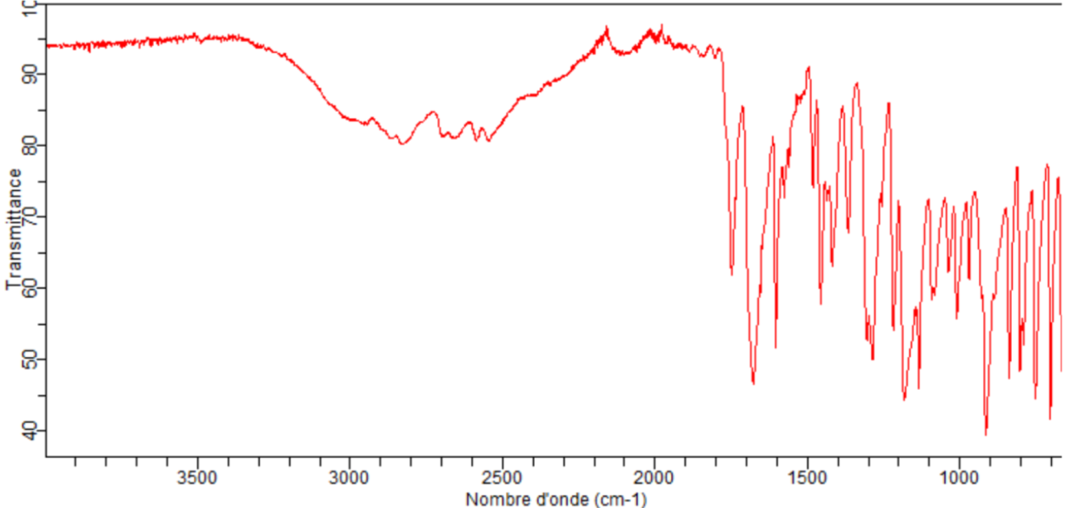
O-H
Acide salicylique
Acide acétylsalicylique
(synthétisé en préparation)
C=O

Slide 13
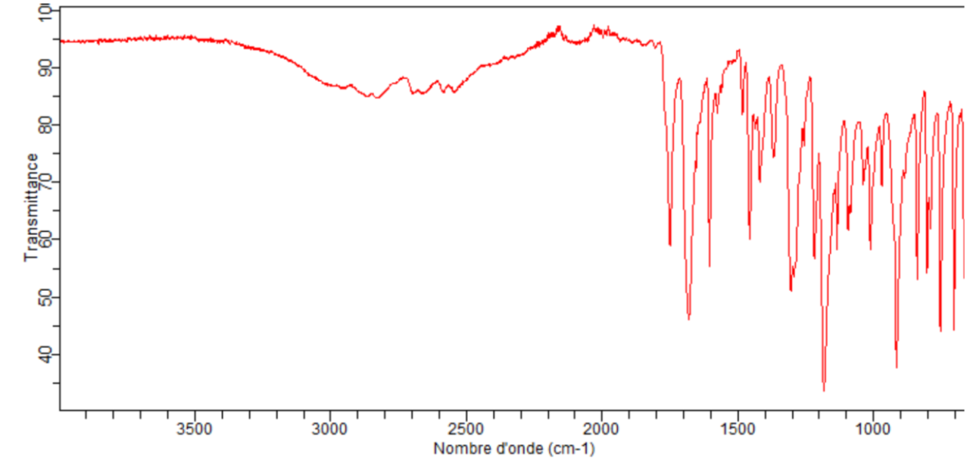
Aspirine commerciale
C=O
Acide acétylsalicylique
(synthétisé en préparation)

Slide 14
Spectre électromagnétique
rayons X
UV
visible
IR
micro-ondes
ondes radio
$${10}^{−8}$$
$$4⋅{10}^{−7}$$
$$8⋅{10}^{−7}$$
$${10}^{−3}$$
$${10}^{0}$$
$λ$ (m)
III.
Spectro-scopie
Nature des transitions
Energie molaire
UV-visible
transitions électroniques
${10}^{2}−{10}^{3}$ kJ/mol
IR
vibrations des liaisons
$10−{10}^{2}$ kJ/mol
Résonance magnétique nucléaire
magnétique (noyaux)
${10}^{−4}$ kJ/mol

Slide 15
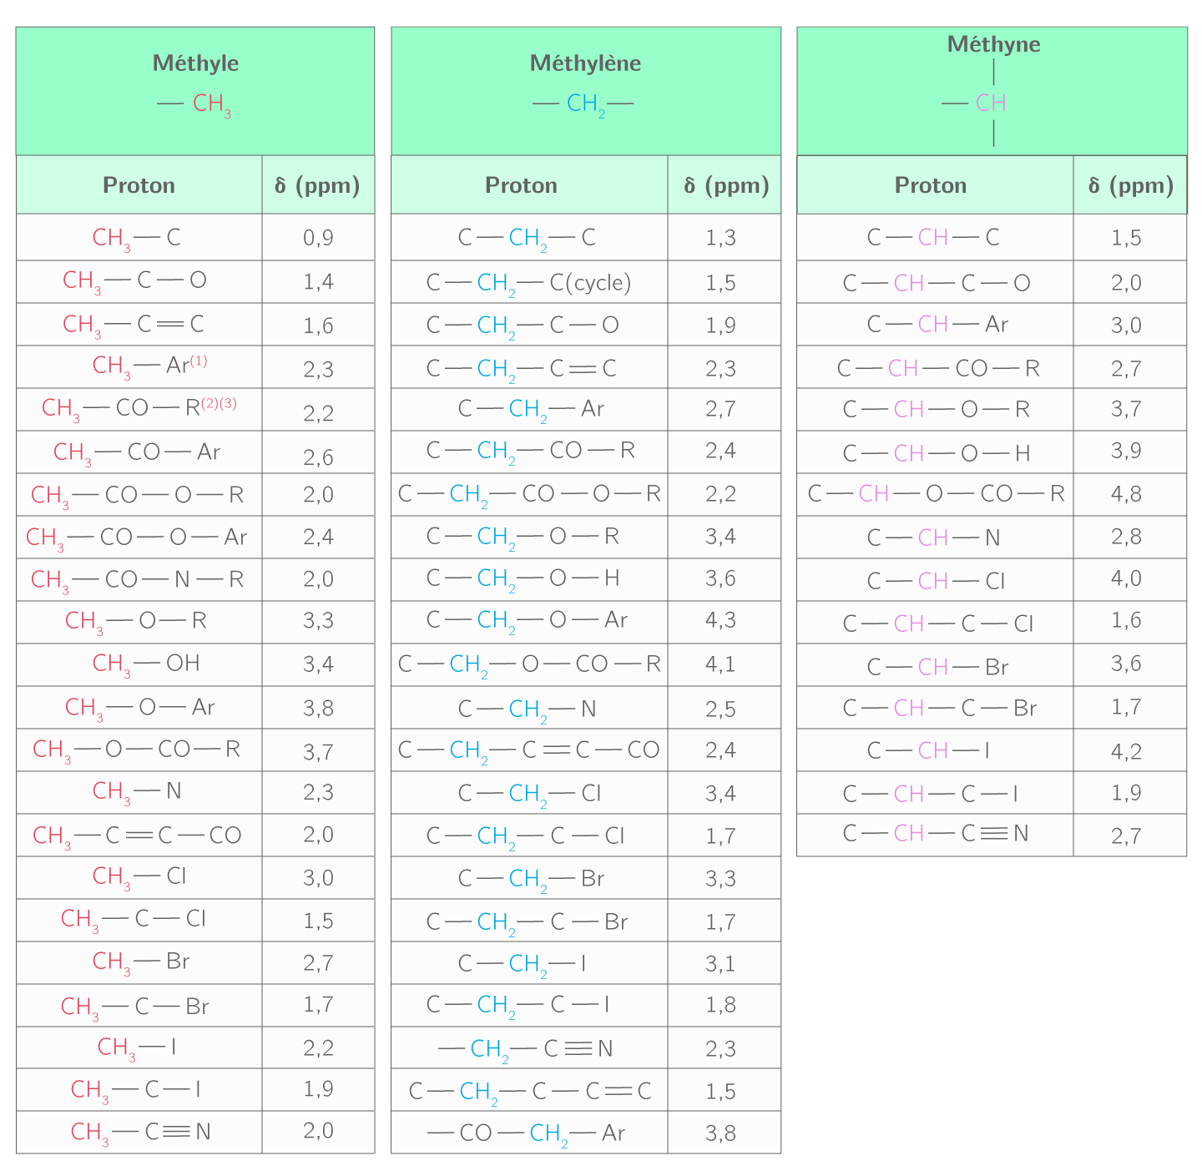

Slide 16
Conclusion
UV
visible
IR
ondes radio
$${10}^{−8}$$
$$4⋅{10}^{−7}$$
$$8⋅{10}^{−7}$$
$${10}^{−3}$$
$${10}^{0}$$
Spectro-scopie
Nature des transitions
Utilisation
courante
UV-visible
transitions électroniques
Dosage de composés colorés
IR
vibrations des liaisons
Identification de groupements fonctionnel OH, C=O, C=C …
Résonance magnétique nucléaire
magnétique (noyaux)
Détermination de l’arrangement spatial

